Slide 1
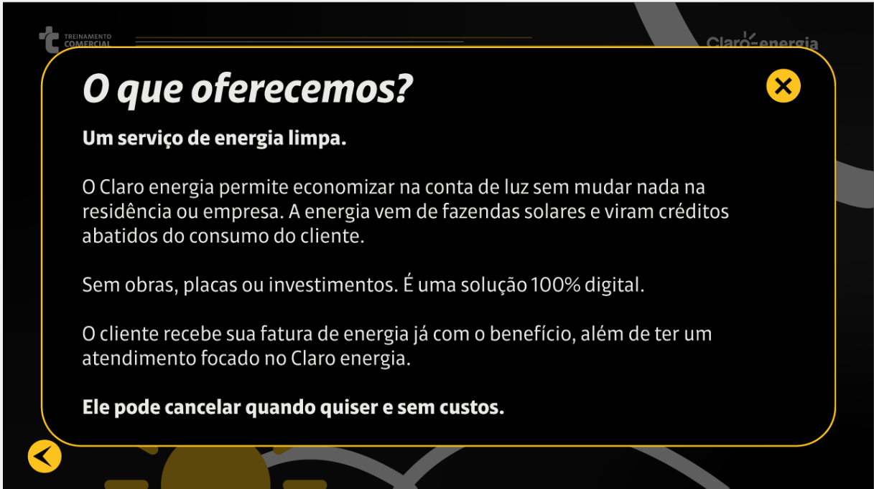
Substituir “fatura de energia” por “conta de luz”

Slide 2
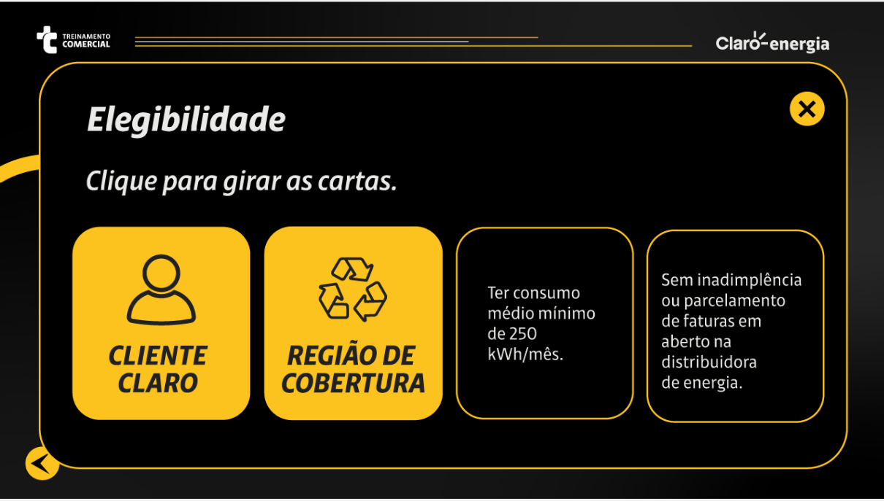
Substituir “250 Kwh/mês” por “ R$250,00”

Slide 3
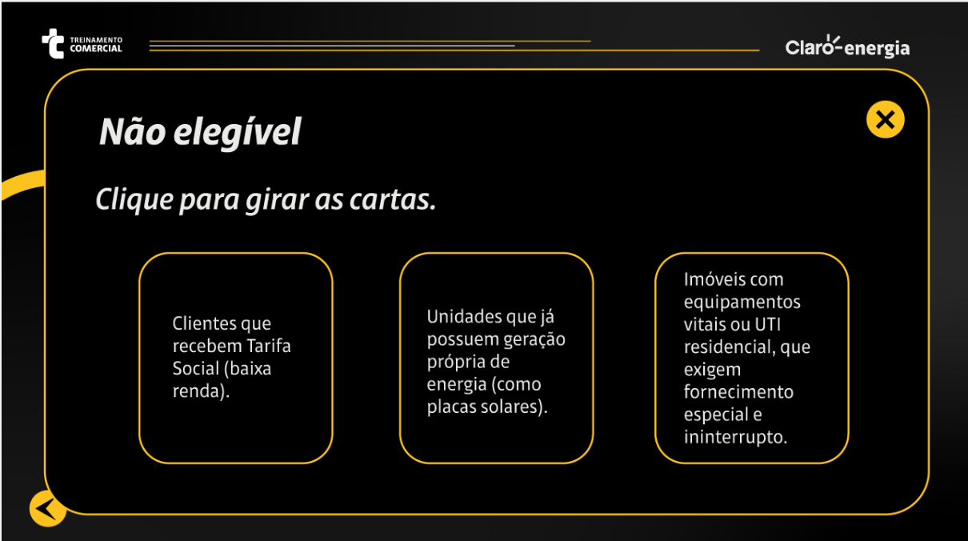
Substituir o texto atual por : “Clientes que recebem algum beneficio.
Ex: Tarifa social, tarifa rural, isenção de impostos”

Slide 4

Retirar “com segurança”

Slide 5

Substituir “fatura” por “conta de luz”

Slide 6

Substituir “operadora local” por distribuidora local”
Substituir “uma de cada operadora” por “uma da distribuidora e uma do Claro energia”

Slide 7

Cliente adere ao Claro energia

Slide 8
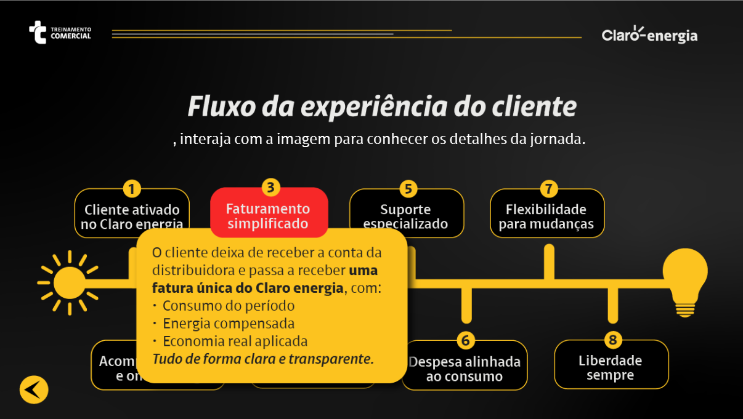
Substituir “fatura única” por “conta de luz do Claro energia”

Slide 9
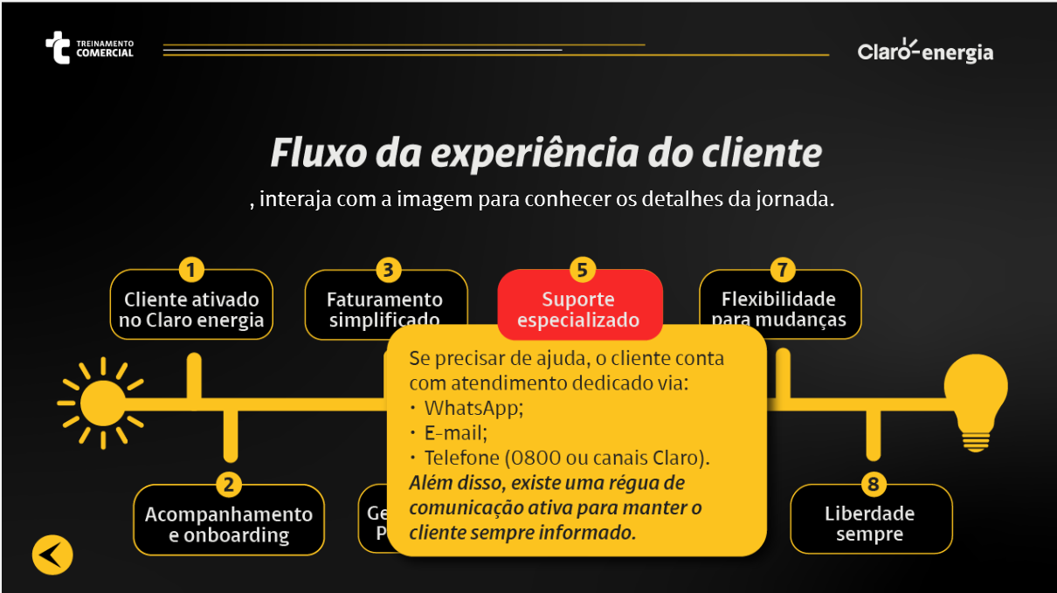
Retirar atendimento via email

Slide 10
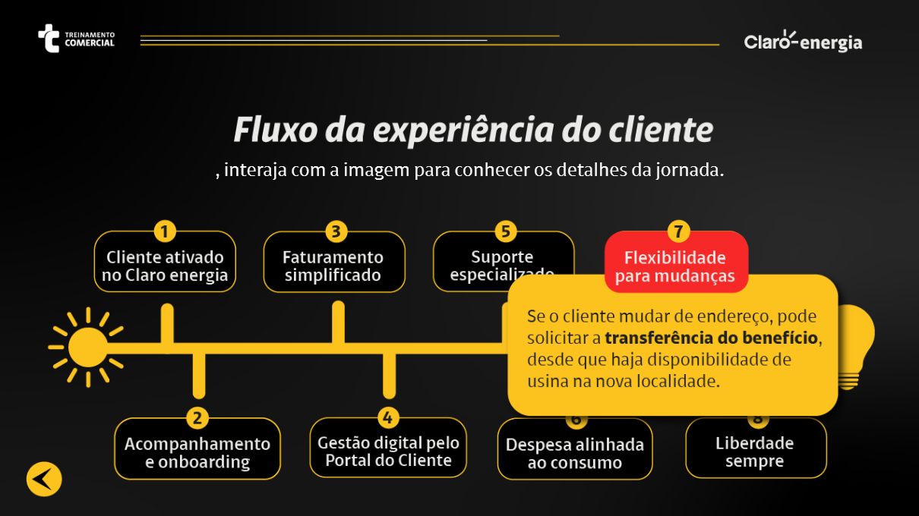
Substituir “usina” por “cobertura”

Slide 11
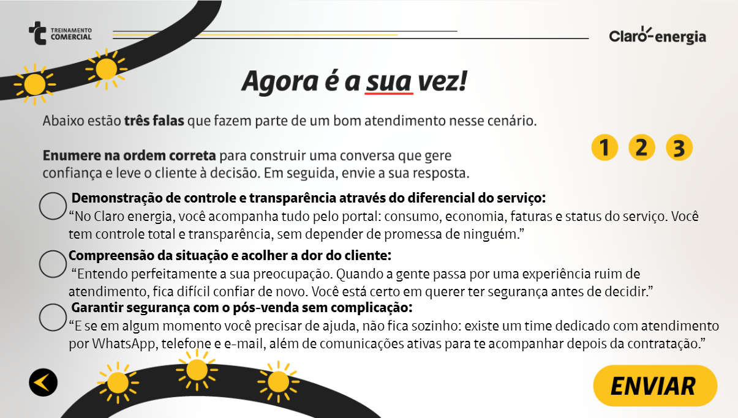

Slide 12
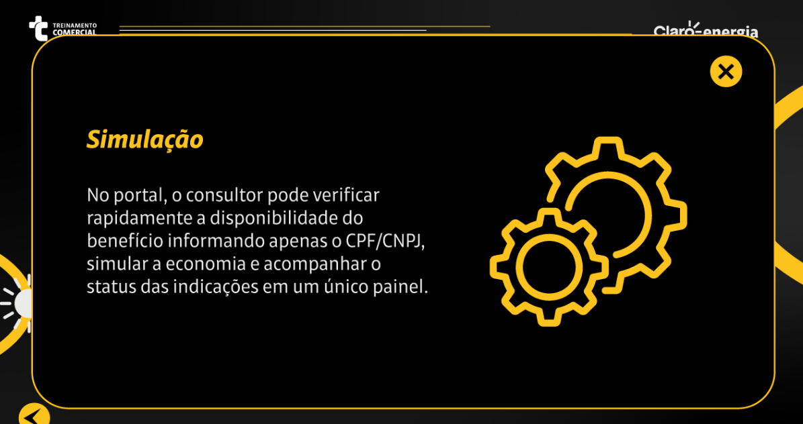
Incluir telefone e distribuidora

Slide 13
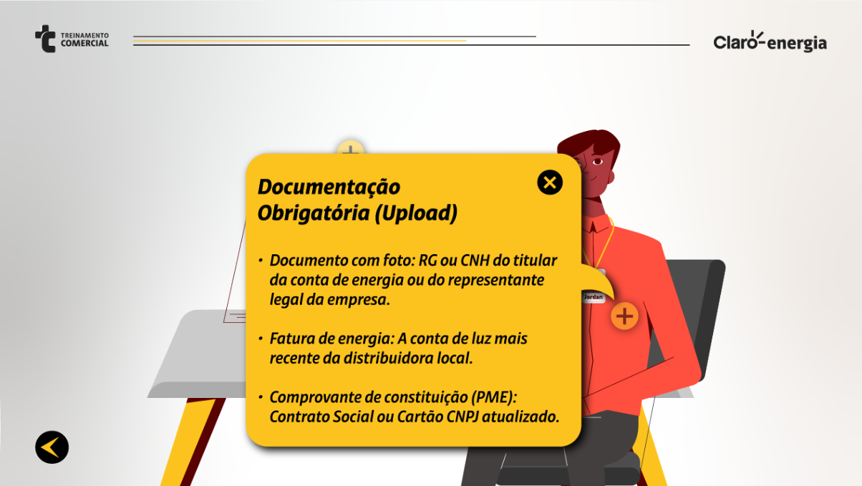

Slide 14
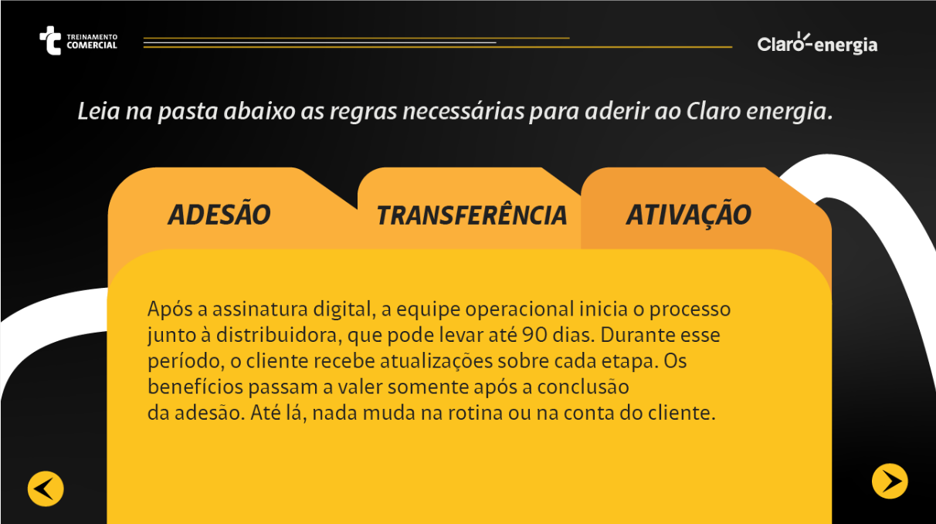
Beneficio após a transferência de titularidade

Slide 15
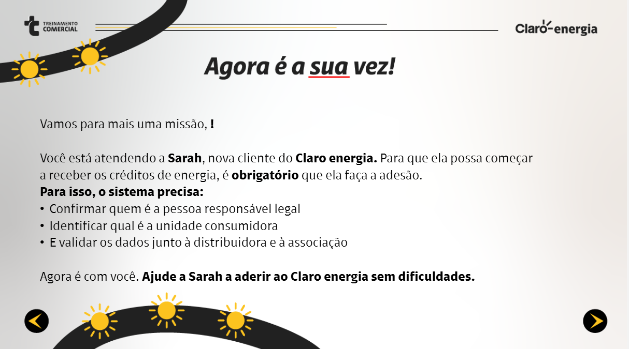
Retirar “e a associação”

Slide 16

Substituir ” fatura de conta de energia” por “conta de luz”

